Slide 1
ESCUELA NORMAL DE EDUCACIÓN PREESCOLAR
Licenciatura en Educación Preescolar
Ciclo escolar 2017 – 2018
Curso: Taller de producción de textos académicos
Profesora: Rosa Velia del Rio Tijerina
Alumna: Beatriz Guadalupe Contreras Meléndez
Número de lista: 04
Unidad II. Producción y difusión de escritos académicos.
Competencias profesionales: • Diseña planeaciones didácticas, aplicando sus conocimientos pedagógicos y disciplinares para responder a las necesidades del contexto en el marco de los planes y programas de educación básica. • Utiliza recursos de la investigación educativa para enriquecer la práctica docente, expresando su interés por la ciencia y la propia investigación.
Evidencia:
Presentación en power point con reflexiones finales del curso donde maneje el análisis de sus producciones en referencia a las de sus compañeras
Saltillo, Coahuila a junio de 2018.

Slide 2
Introducción
El trabajo que a continuación se muestra se realizó a fin de presentar un panorama acerca de un proyecto de investigación que da pauta a identificar las causas de una problemática detectada en un jardín de niños.
Para su elaboración tomé en cuenta el formato de la lectura El Proyecto de Investigación: Guía para su elaboración, partí de un diagnóstico rescatado mediante observaciones y entrevistas, con esto obtuve una problemática destacada en los alumnos y posteriormente diseñé un proyecto de investigación para conocer sus causas.
Desarrollé un borrador del proyecto en el que administré tentativamente los momentos en los que haría cada aspecto del trabajo, la información con la que contaba sobre la población y la metodología.
Una vez evaluado el borrador proseguí a modificar lo que se requería y agregar lo que faltaba como los instrumentos de recolección de datos, la fundamentación y la muestra a la que se aplicaría la encuesta.
Como último punto apliqué las encuestas e interpreté los resultados en gráficas.

Slide 3
Proyecto de investigación
El autoconcepto y la imitación como punto inicial para una cultura de higiene personal en los grupos de 1°A, 2°A y 3°B del Jardín de Niños «Ejército mexicano»
Proyecto:
https://drive.google.com/file/d/1N6S-7Um2Nlbzx9rNPRZPRR6NxmJkjS0H/view?usp=sharing

Slide 4
Conclusión
Con la elaboración del proyecto de investigación aprendí los pasos que se requieren para el diseño de este tipo de trabajo, es necesario realizar un borrador del documento para valorar la información que se tiene, las posibilidades de realizarlo o los cambios necesarios.
Comprendí la importancia de analizar el contexto inmediato para entender las causas de la situación problema que impacta en la institución.
Realizar este tipo de trabajos favorece mis habilidades en cuanto a investigación, análisis y redacción; así como el buscar diversas metodologías para informarme sobre un tema deseado y fundamentar mis ideas.
También me permite ser ordenada, ya que seguí una serie de pasos muy específicos y en su debido orden para poder hacer mi trabajo.
En este curso apropié conocimientos suficientes para mejorar mi manera de redactar y desarrollar competencias para mi formación profesional.

Slide 5
Análisis
El proyecto presentado fue elaborado tomando en cuenta el siguiente procedimiento rescatado de una lectura, esto fue mi punto de partida para su diseño:
1°) Selección del tema
2°) Identificación de un problema
3°) Formulación del Anteproyecto
4°) Elaboración del Proyecto
Problema de Investigación
Objetivos de Investigación
Justificación
Marco Teórico
Metodología
Aspectos Administrativos
Recolección de datos
Análisis de datos recabados
Resultados

Slide 6
Análisis
El trabajo que seleccione y elaboré es un proyecto de investigación.
La manera de hacerlo fue mediante la recolección de datos que permita obtener información verídica y suficiente sobre el contexto, y rescatar la problemática más notable que requiere ser mejorada.
Primero elaboré un instrumento que propiciara insumos necesaria para comprobar o refutar una o varias hipótesis planteadas en principio.
Todo esto lo hice para recabar información, identificar un conflicto, formular hipótesis y sustentar la problemática destacada en el Jardín de Niños para posteriormente dar una posible solución.
Decidí realizar este tipo de trabajo porque considero que tengo poco conocimiento de lo que es un proyecto y requiero aprenderlo, además porque es un documento factible para realizar tomando en cuenta mis jornadas de práctica y puedo favorecerlas.

Slide 7
Análisis
El proyecto de investigación es dirigido hacia los principales agentes de la institución, como alumnos, docentes, padres de familia y directivo.
Dicho trabajo lo realicé específicamente con los padres de familia al aplicarles una encuesta de escala tipo Likert con indicadores que arrojaran información sobre los hábitos de higiene que tienen e inculcan a sus hijos.
Una forma de obtener información fue por medio de entrevistas directas a alumnos y docentes, encuestas a padres y observaciones en la institución.
Como docente en formación este trabajo me fortalece en cuanto a ser más reflexiva y analítica, a comprender la importancia de fundamentar lo que realice como el diagnóstico, las secuencias didácticas, la utilización de ciertos recursos, etc.

Slide 8
Análisis
Considero que mi documento permite en mí la adquisición de competencias profesionales, pues utilicé recursos de investigación para detectar una problemática, dar solución a ella y enriquecer de esta manera mi práctica docente.
Una vez analizado el proyecto y con el problema clarificado desarrollé una serie de secuencias didácticas que permitieran la disminución o eliminación de dicha situación.
Con esto favorecí la competencia de diseñar planeaciones para responder a una necesidad en el aula de práctica.

Slide 9
Bibliografía
Arias, F. G. (1999). El Proyecto de Investigación: Guía para su elaboración. Caracas: Episteme.
Fierro, E. H. (2003). Preparación de un proyecto de investigación. Scielo, v.9 n.2.
Tamayo, M. (1999). El proyecto de investigación. Bogotá: ICFES.

Slide 10
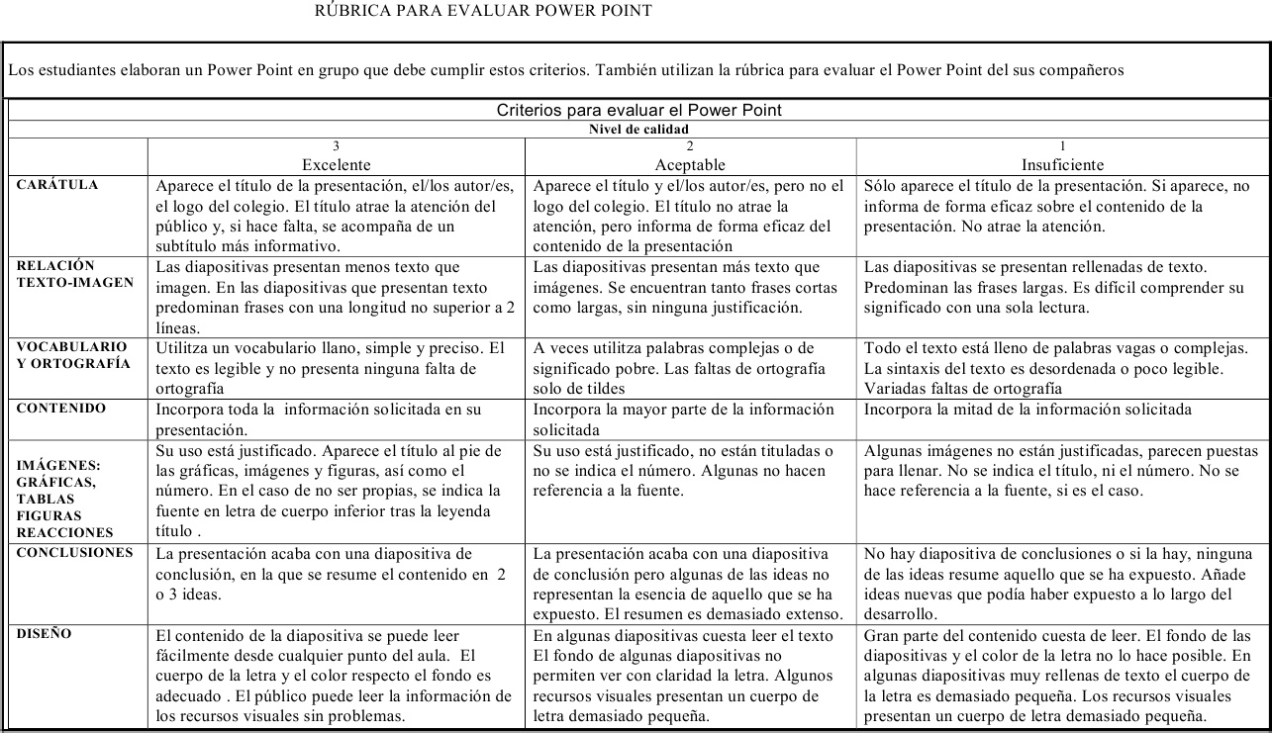
Rúbrica
Presentación de power point
Nombre del alumno ____________________________________________________
Curso:_________________________________________________ sección________ fecha __________________ grupo __________
Presentación en power point con reflexiones finales del curso donde maneje el análisis de sus producciones en referencia a las de sus compañeras
PUNTAJE _________ CALIFICACION ____________

